Slide 1
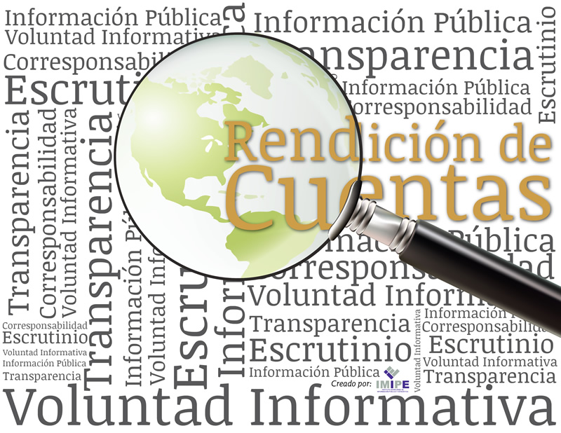
Ministerio del Ambiente y Desarrollo Sostenible
Memoria Anual 2020 – Comité de Rendición de Cuentas
Notes:
Ministerio del Ambiente y Desarrollo Sostenible

Slide 2
Ministerio del Ambiente y desarrollo sostenible
Memoria Anual - Comité de Rendición de Cuentas al Ciudadano(CRCC)

Slide 3
La presente Memoria Anual, pretende resumir las acciones ejecutadas por el CRCC, el cual se ha afianzado en los procesos de interacción entre sus miembros y las dependencias que se representan en el, exigiendo el cumplimiento efectivo y eficaz de los procedimientos y gestiones de la institución, basados en los principios de Transparencia y Participación Ciudadana, buscando la implementación de medidas y herramientas que fortalezcan las vías de comunicación tanto internas como externas y/o hacia el usuario o ciudadano.

Slide 4
- Decreto Nº 2991/19 “Por el cual se aprueba el manual de rendición de cuentas al ciudadano, se lo declara de interés nacional y se dispone su aplicación obligatoria en las instituciones del poder ejecutivo. - Resolución mades N°45/2020 “Por la cual se conforma el Comité de Rendición de Cuentas al Ciudadano del Ministerio del Ambiente y Desarrollo Sostenible” - resolución senac n° 14/21 “por la cual se establecen los plazos y lineamientos del plan de rendición de cuentas al ciudadano, informes parciales, finales, memoria anual y la matriz de indicadores del periodo de ejercicio fiscal 2021, conforme a las prerrogativas establecidas en el decreto 2991/19. - Resolución mades N° 53/2021 “Por la cual se aprueba el cronograma de actividades del comité de rendición de cuentas al ciudadano del ministerio del ambiente y desarrollo sostenible.
Legislación Aplicada

Slide 5
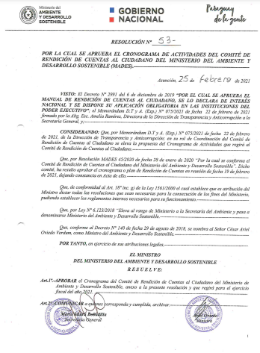
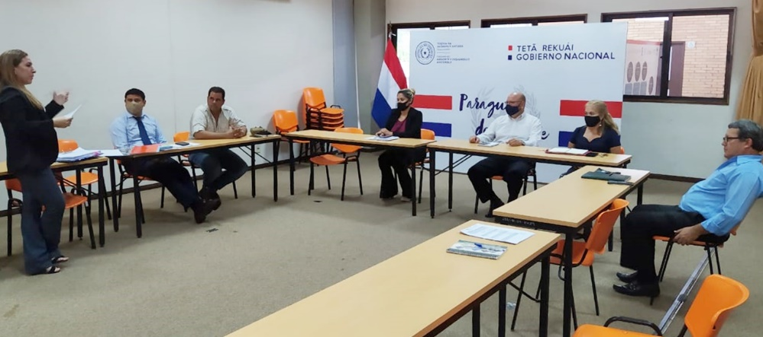
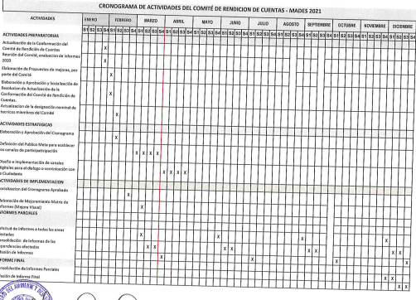
Comité de Rendición de Cunetas al Ciudadano
El Comité ha mantenido su conformación original, (en cuanto a dependencias) basado en el objetivo de fortalecer las acciones iniciadas en el ejercicio fiscal 2020.
Se ha trazado el cronograma de actividades son documentadas a través de Actas y se establecieron vías de comunicación oficial entre los miembros, a fin de facilitar la interacción

Slide 6
Informes
Dando cumplimiento a la Resolución SENAC N° 14/21, los informes se han publicado de manera trimestral en el sitio web institucional
http://www.mades.gov.py/rendicion-de-cuentas/ , para ello el CRCC-MADES, ha coordinado la provisión de los informes en tiempo y forma con base a la matriz de información mínima aprobada en el Art. 4° de la misma Resolución.
Del mismo modo se ha informado a la SENAC el cumplimiento a través de las notas remitidas.

Slide 7
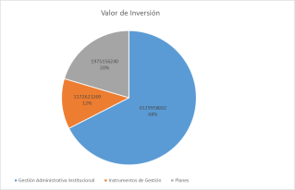
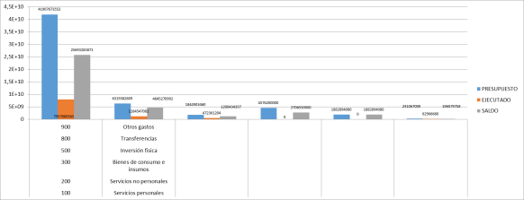
Estos informes se encuentran a disposición pudiendo encontrar los mismos en formato abierto, conteniendo información detallada acerca de los servicios y productos misionales del MADES (por mes, cantidad, distrito, destinatario, genero), incluyendo además la ejecución detallada del presupuesto entre otros como la gestión institucional, cumplimiento de normas, el grado de cumplimiento, Contrataciones realizadas, las Instancias de Participación creadas para el establecimiento de una comunicación directa con el ciudadano; además de poner a conocimiento los resultados de los controles internos instituciones realizados.

Slide 8
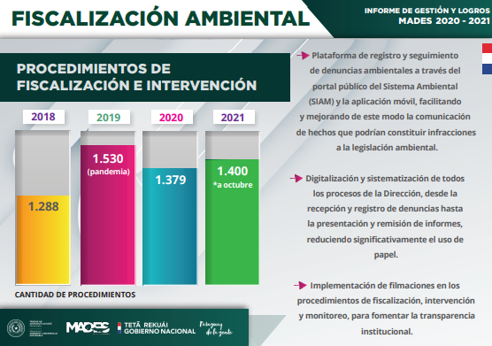
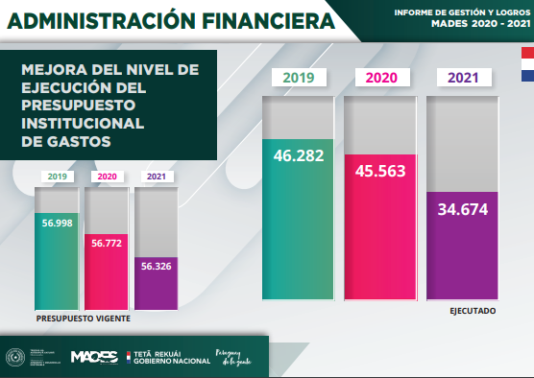
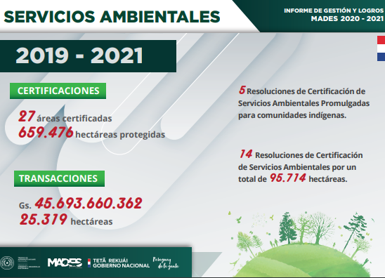
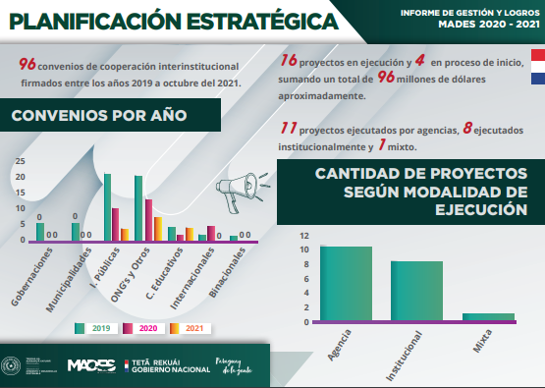
Algunos de lo hechos resaltantes reflejado en los informes son:

Slide 10
El MADES, con firmeza ha afirmado que la Rendición de Cuentas, la Comunicación de la Gestión Institucional, las Campañas de Concienciación, son las herramientas claves para el acercamiento al usuario y el ciudadano en general, esta premisa ha sido priorizada por la Máxima Autoridad Institucional, reconociendo debilidades en las cuales se han iniciado los procesos de mejora con el fin de fortalecer las áreas de la Institución que sean necesarias para el servicio de la gente.

Slide 11
Rendición de Cuentas
Ministerio del Ambiente y Desarrollo Sostenible
Cesar Ariel Oviedo Verdum
Ministro
http://www.mades.gov.py/ http://www.mades.gov.py/rendicion-de-cuentas/
Ejercicio 2021

